Slide 1
第五次全国经济普查综合试点培训
普查单位划分规定
内蒙古自治区第五次全国经济普查领导小组办公室
2023年4月 · 包头

Slide 2
普查单位划分规定
普查单位的具体类型
第一部分
对统计单位开展普查的基本原则
第二部分
有关问题的具体处理
第三部分

Slide 3
第一部分
普查单位的具体类型

Slide 4
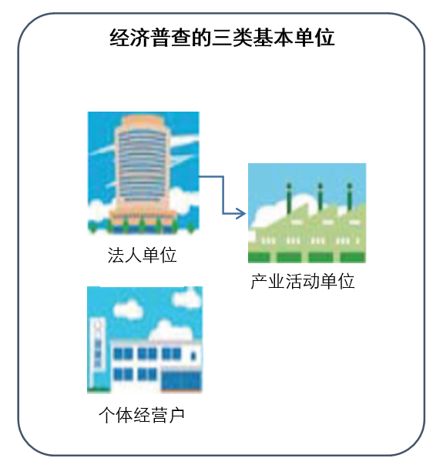
这里添加标题
Notes:
在经济普查中，将被调查对象划分为三个基本类别：分别是法人单位、法人单位下属的产业活动单位以及个体经营户，这种基本的划分主要是基于这三类单位在社会经济实践中具备的不同形态，以及不同的数据填报能力来确定的。通过这种基本划分，能够帮助我们确定哪些是经济普查的被调查对象，哪些不是，同时,准确划分调查对象类型，也是进行普查数据采集的首要前提。

Slide 5
法人单位
这里添加标题
在经济普查中，被认定为法人单位，需要同时满足以下三个条件，缺一不可：
1.依法成立，有自己的名称、组织机构和场所，能够独立承担负债和其他民事责任；
2.独立拥有和使用（或者受权使用）资产，有权与其他单位签订合同；
3.会计上独立核算，能够编制资产负债表。
与民法典的有关规定相一致
Notes:
法人单位是经济普查中最为重要的一类单位，也是目前我们统计工作中最核心的单位类别。
经济普查中对法人单位的规定和具体划分，遵循了民法典、公司法等法律中关于法人分类的基本思路。
在经济普查中认定法人单位，需要同时满足一系列条件。首先是“依法成立”，不是自行设立，这就规定了法人成立的法定原则。
另外还需要满足一些实体要件：名称、组织机构、场所、财产或经费。
为了确保被调查对象具有数据报送能力，在经济普查中，我们对法人单位的法定条件还要求在会计上独立核算，能够编制资产负债表，这是被调查对象是否具有数据报送可能性的一个基本要求，也是确保对其开展经济普查的可行性的具体要求。

Slide 6
各类法人单位及其关系
法人单位
企业法人
公司制企业法人
非公司制企业法人
事业单位法人
机关法人
社会团体法人
其他法人
居民委员会和村民委员会
基金会
社会服务机构（民办非企业）
宗教活动场所
农民专业合作社
其他未列名法人
这里添加标题
特别法人
营利法人
非营利法人
与民法总则的规定相一致
Notes:
我们根据法人单位在组织结构方面的一些特点将法人单位具体划分为更加细致的类别，有针对性的设计普查内容。
法人单位的具体类型又可以划分为：企业法人、事业单位法人、机关法人、社会团体法人、其他法人五个大类，每个大类下有一些更细的分类。
我们国家的民法对各类法人的权利义务关系有明确的界定，经济普查中对法人单位的划分与民法总则的思路和规定相一致，普查中的企业法人主要是民法中营利法人，事业单位法人、社会团体法人、基金会、民办非企业是非营利法人；机关法人、村居委会和农民专业合作社是民法中规定的特别法人。这就是经济普查中法人单位包含的主要类别。

Slide 7
①《中华人民共和国公司法》规定，依法设立的有限责任公司，必须在公司名称中标明有限责任公司或者有限公司字样。
普查员入户清查时，可根据被调查对象营业执照上的上述字样识别此类单位类型。
企业法人
公司制企业法人
有限责任公司
国有独资公司
一人有限责任公司
其他有限责任公司
股份有限公司
非公司制企业法人
国有企业 集体企业
股份合作企业
个人独资企业
联营企业
合伙企业
⑤ 其他统计上规定的视同法人单位
② 依法设立的股份有限公司，必须在公司名称中标明股份有限公司或者股份公司字样。
普查员入户清查时，可根据被调查对象营业执照上的上述字样识别此类单位类型。
③民法中的其他企业法人，即非公司制企业法人。
④ 不具有法人资格、但依法成立的个人独资企业和合伙企业，在普查中视同非公司制企业法人。

Slide 8
垂直管理机构认定视同法人单位的要点
A 涉及行业领域仅限于：银行、保险、电信、石油、邮政、烟草、盐业、电力
B 仅限方案中所列单位，严格遵照所列单位名单，不任意扩大范围。
C 有严格的级别限制
Notes:
什么是垂直管理单位：自上而下，垂直管理，在遍布全国的各个地域层级设置分支机构。
为了反应垂管单位在总部之外的其他地区开展的经营活动对当地的经济贡献，将特定行业领域、特定单位名单、特定级别的的分支机构视同企业法人进行经济普查。
在经济普查中要严格遵守普查方案中普查单位划分规定对于视同法人的要求。
第一是特定行业领域；第二是特定名单；第三是特定级别

Slide 9
跨省分支机构视同法人单位统计的要点
A 涉及行业领域仅限于：石油和天然气开采业、百货零售业和超级市场零售业、汽车整车制造行业。
B 石油和天然气开采业、百货零售业和超级市场零售业法人单位跨省分支机构符合条件的，按《国家统计局办公室关于印发跨省分支机构视同法人单位统计审批管理办法的通知》（国统办字〔2013〕35号）规定申请视同法人。
C 符合条件的汽车整车制造行业产业活动单位视同法人单位按经营地在地原则进行统计。
跨地区水利系统的分支机构。凡跨县级以上行政区划的流域水利管理机构的县级及以上分支机构（河务局、处、所），均视同法人单位。
Notes:
什么是垂直管理单位：自上而下，垂直管理，在遍布全国的各个地域层级设置分支机构。
为了反应垂管单位在总部之外的其他地区开展的经营活动对当地的经济贡献，将特定行业领域、特定单位名单、特定级别的的分支机构视同企业法人进行经济普查。
在经济普查中要严格遵守普查方案中普查单位划分规定对于视同法人的要求。
第一是特定行业领域；第二是特定名单；第三是特定级别

Slide 10
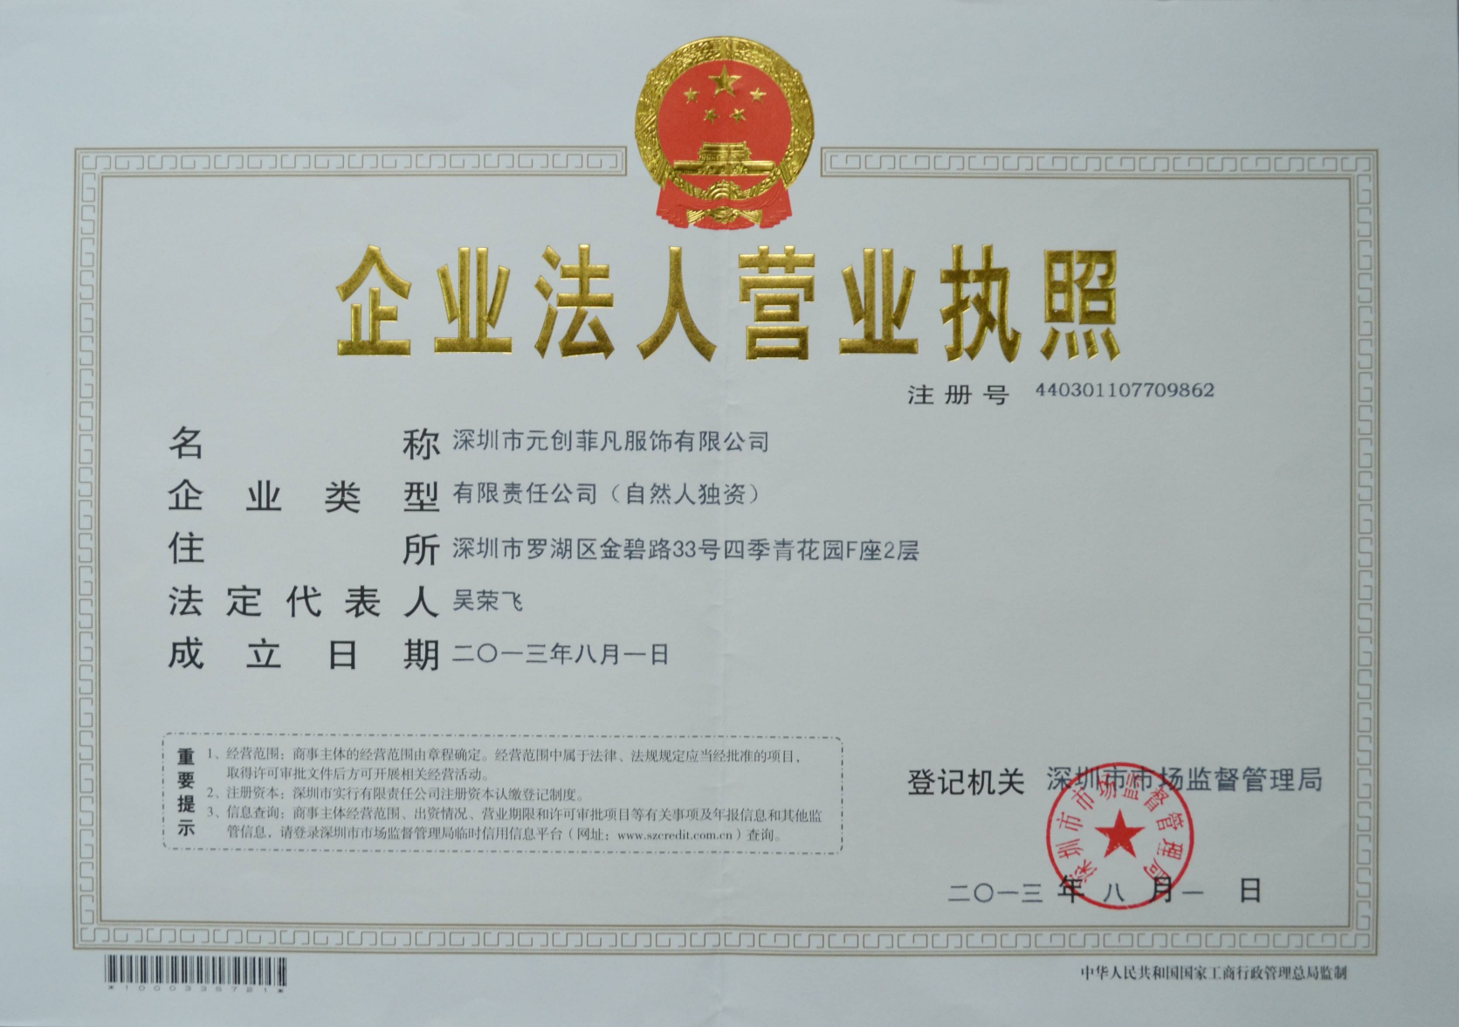
单位清查中的企业法人
法人：
有限责任公司
股份有限公司
非公司制企业法人
视同法人：
特定领域跨地区分支机构
识别企业法人
这里添加标题
A 看营业执照
B 看企业名称
C 严格按照方案单位划分规定认定视同法人
Notes:
刚才介绍的就是经济普查中的法人单位的主要类型，其中营利性法人以市场监管部门和税务部门资料为线索确定单位类型；非营利法人更适合以主管部门的行政登记资料为线索确定单位类型。但无论如何，确定法人单位类型，应以实际入户调查，是否符合经济普查中法人单位的条件为依据。

Slide 11
事业单位法人
指经国务院或者地方县级以上机构编制管理部门批准、经国家或者地方县级以上事业单位登记管理部门登记或者备案，领取《事业单位法人证书》，取得法人资格的事业单位。
为了社会公益目的，由国家机关举办或其他组织利用国有资产举办的，从事教育、科技、文化、卫生等活动的社会服务组织。
Notes:
事业单位法人是民法中规定的一类非营利法人，主要是从事教育、科技、文化、卫生等活动的服务性组织。事业单位的设立以服务性和公益性为目的。

Slide 12
事业单位法人包括：
a.各级中国共产党委员会、政府直属事业单位；
b.中共中央、国务院直属事业单位举办的事业单位；
c.各级人大、政协机关，监察委员会、人民法院、人民检察院和各民主党派机关举办的事业单位；
d.各级中国共产党委员会部门和政府部门举办的事业单位；
e.使用财政性经费的群众团体举办的事业单位；
f.国有企业及其他组织利用国有资产举办的事业单位；
g.依照法律、行政法规，应当由各级登记管理机关登记的其他事业单位。

Slide 13
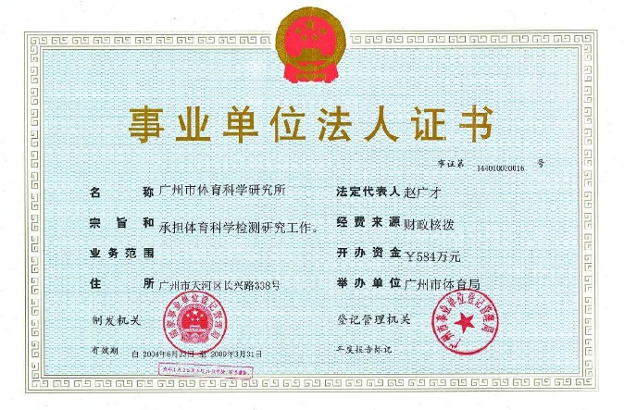
识别事业单位法人要点：看证照《事业单位法人证书》
Notes:
普查员识别事业单位的重要依据是部门行政记录资料，以及被调查对象的事业单位法人证书。

Slide 14
机关法人
指各级政党机关和国家机关。
以履行公共管理功能为目的设立的法人。
Notes:
机关法人，是民法中规定的一类特别法人

Slide 15
机关法人包括：
a.县级以上各级中国共产党委员会及其所属各工作部门；
b.县级以上各级人民代表大会机关；
c.县级以上各级人民政府及其所属各工作部门，以及地区行政行署；
d.县级以上各级政治协商会议机关；
e.县级以上各级监察委员会、人民法院、检察院机关；
f.县级以上各民主党派和工商联机关；
g.乡、镇中国共产党委员会和人民政府。
※ 作为派出机构的街道办事处，不具备法人资格，在普查中视同机关法人。
Notes:
在经济普查的机关法人中，作为派出机构的街道办事处，不具备法人资格，为了在经济普查中体现城镇地域的街道办事处与乡村地域的乡镇等机关法人具有的等同的公共管理职能，在普查中当做机关法人处理。

Slide 16
识别机关法人要点：看清查底册“合并来源”
乡、镇中共党委和人民政府
清查底册中“合并来源” 显示为“编制机关”的单位。

Slide 17
社会团体法人
指依照《社会团体登记管理条例》，经国家或者县级以上民政部门登记注册或者备案、领取《社会团体法人登记证书》的各类社会团体，以及由机构编制管理部门管理其编制的群众团体。

Slide 18
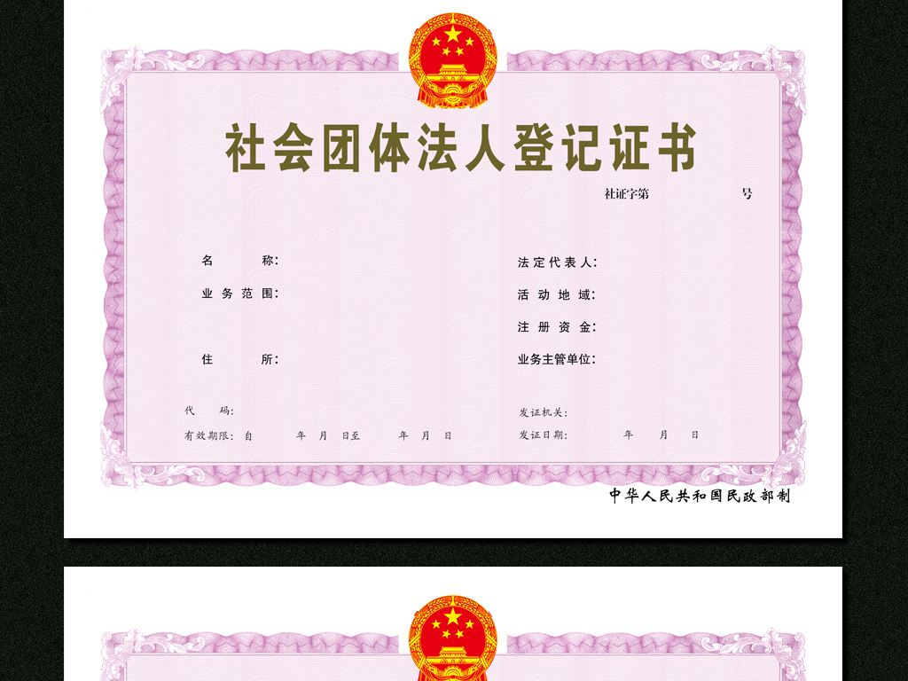
识别社会团体法人要点：看证照、看范围
依法登记成立——《社会团体法人登记证书》
Notes:
第一种是依法登记成立的，可以根据被调查对象的《社会团体法人登记证书》确认

Slide 19
识别社会团体法人要点：看证照、看范围
依法不需要办理法人登记成立
由编制部门管理的群众团体，包括中国文艺界联合会、中国作家协会、中国科学技术协会、中华全国归国华侨联合会、中国法学会、中国人民对外友好协会、中华全国新闻工作者协会、中华全国台湾同胞联谊会、中国国际贸易促进委员会（中国国际商会）、中国残疾人联合会、中国红十字总会、中国人民外交学会、中国宋庆龄基金会、黄埔军校同学会、欧美同学会（中国留学人员联谊会）、中国思想政治工作研究会、中华职业教育社、中国计划生育协会。
Notes:
第二种是依法不需要办理法人登记成立的，主要是编制部门管理的群众团体，这里和培训教材都列出了具体的名单，普查员根据这些社团名称具体判断。

Slide 20
其他法人
指除上述类型以外的法人。具体是指依照《中华人民共和国村民委员会组织法》《中华人民共和国城市居民委员会组织法》《中华人民共和国农民专业合作社法》《民办非企业单位登记管理暂行条例》《基金会管理条例》等法律、行政法规成立，具备法人条件的单位。

Slide 21
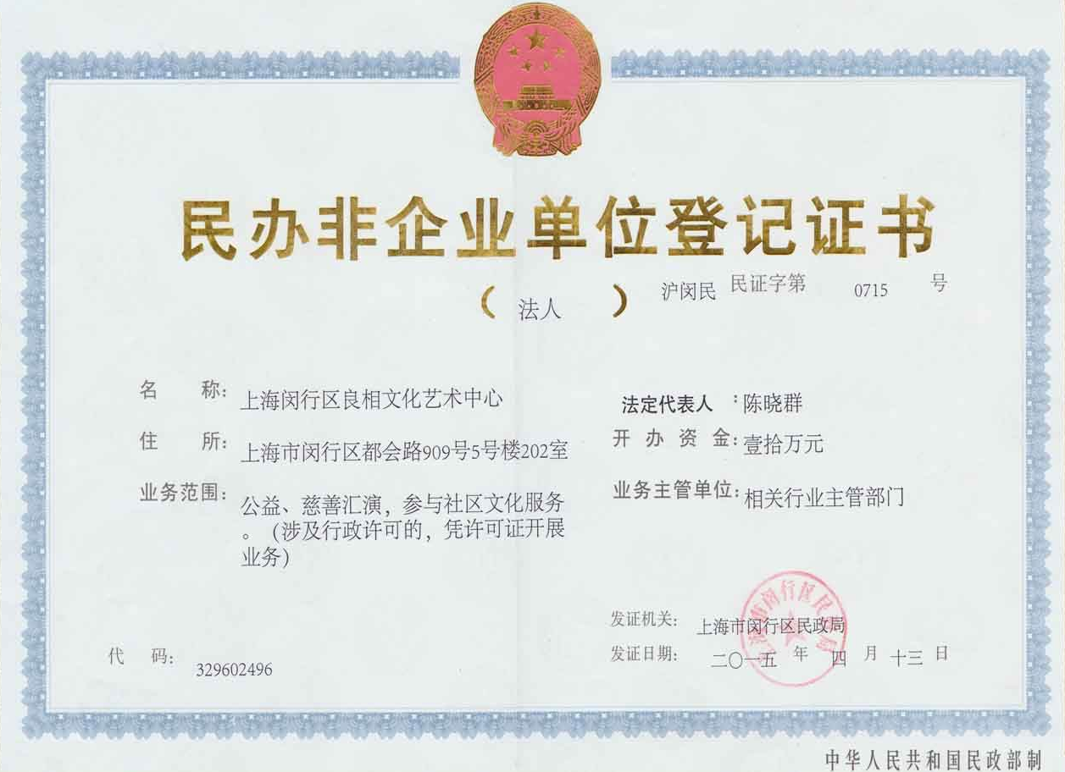
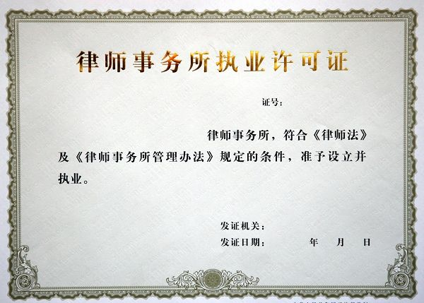
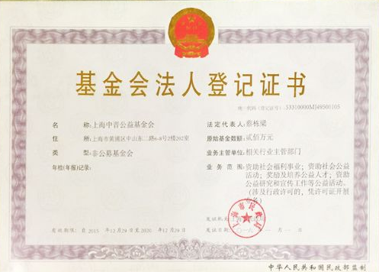
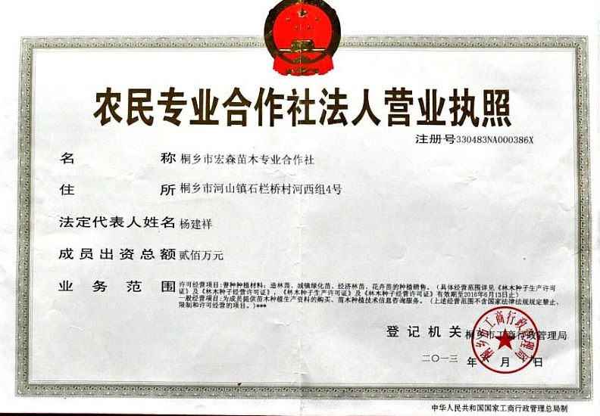
其他法人包括：
1.居民委员会和村民委员会——清查底册“资料来源”为“民政居委会”和“民政村委会”
2.基金会—— 领取《基金会法人登记证书》
3.社会服务机构（民办非企业法人）——领取《民办非企业单位登记证书》
4.宗教活动场所——《宗教活动场所登记证》
5.农民专业合作社——《农民专业合作社法人营业执照》
6.律师事务所——《律师事务所执业许可证》
Notes:
基金会法人，是民法中规定的捐助法人。
民办非企业法人，在社会经济生活中大量存在，虽然新修订的民法总则中已采用社会服务机构这个概念，但是从现实情况来看，还是需要有民办非企业这个单位类型。宗教部门认定的宗教活动单位确定。
农村集体经济组织法人。
农民专业合作社
律师事务所
上述这些单位凭工商、民政、编制、宗教等部门颁发的证照确定为法人单位。

Slide 22
单位清查中的法人单位
企业法人
事业单位法人
机关法人
社会团体法人
其他法人
这里添加标题
营利性法人单位
以市场监管部门和税务部门资料为线索确定单位类型
非营利性法人单位
以相关管理部门行政记录资料为线索确定单位类型
Notes:
刚才介绍的就是经济普查中的法人单位的主要类型，其中营利性法人以市场监管部门和税务部门资料为线索确定单位类型；非营利法人更适合以主管部门的行政登记资料为线索确定单位类型。但无论如何，确定法人单位类型，应以实际入户调查，是否符合经济普查中法人单位的条件为依据。

Slide 23
产业活动单位
产业活动单位是指位于一个地点，从事一种或主要从事一种社会经济活动的组织或组织的一部分。需要同时满足以下条件：
（1）在一个场所从事一种或主要从事一种社会经济活动；
（2）相对独立地组织生产活动或经营活动；
（3）能够提供收入或者支出等相关资料。
产业活动单位是法人单位整体中的一部分，受法人单位的管理和控制。
Notes:
经济普查基本单位类型中的第二类单位：法人单位下属的产业活动单位。在现实社会经济生活中，法人单位从事的经济活动可能是单一的一项也可能是多种多样的，开展经营活动的地点可能在一个地点也可能分布在两个或两个以上的地点。

Slide 24
产业活动单位
（本部）
产业活动单位
（分厂）
法人单位A
法人单位B
法人单位本部1
（总公司本部）
产业活动单位2
（分厂）
产业活动单位
（销售中心）
产业活动单位3
（销售中心）
Notes:
当法人单位从事的经济活动多种多样，或者经营地点不止一个的情况下，我们有必要关注一家法人单位内部不同类型和不同地点的经济活动的具体情况，这些法人单位的下属单位中，开展不同类型的经济活动或者在不同地点开展经济活动的单位就可能是产业活动单位。单位B下设了独立掌握收支的分厂和销售中心，因此是一个有下属产业活动单位的法人单位。这是我们不仅需要对法人单位B开展经济普查，还要对他下属的产业活动单位也成为了经济普查的对象。

Slide 25
第一步 识别依法成立的分支机构
第二步 识别未依法成立的内设机构、派出机构等
查看营业执照+单位名称。
核对清查底册“合并来源”包含“编制机关非法人”、“编制事业非法人”等信息
条件1：与法人有被管理关系
条件2：由法人认可确认。
条件3：是否能够独立掌握收支。
分支机构的营业执照
符合条件的以下单位：
1:销售中心
2.售后服务中心
3.培训中心
4.食堂
5.卫生室
6.由乡镇中心校派出，能独立掌握收支的乡镇中小学
7.外国企业常驻中国的办事处等
……
营业执照
××有限公司分公司
××××××
经营范围：
××××××
第三类 识别本部
法人单位本部是多产业法人单位必不可少的产业活动单位之一
Notes:
产业活动单位的特点是经营活动单一，经营地点单一，是经济普查和常规统计调查中最理想的的统计单元，对产业活动单位开展统计调查和经济普查，最有利于收集分地区、分行业的精准的统计资料。
在经济普查中，有三中类型的产业活动单位需要普查员去有效的识别和发现。
第一类产业活动单位，是依法成立的法人单位的分支机构，这类产业活动单位在市场监管部门登记注册，在单位名称中含有“分公司”“分店”“分厂”等字样，识别起来比较容易。
第二类产业活动单位很容易别忽略，是以内设机构和派出机构的方式存在的法人单位的组成部分，由于没有在市场监管部门登记注册，因此没有任何营业证照，所以常常被忽略和遗忘，在这次的经济普查中我们要认真的识别这类产业活动单位。也就是说在经济普查中，我们要特别关注法人单位的内设机构和派出机构，对那些独立掌握收支的内设机构或者派出机构，应考虑确定为产业活动单位。例如如何条件的销售中心、等。
第三部是法人单位的本部，也就是法人单位核心部门所在的地点所开展的经济活动，本不是多产业法人单位不可遗漏的产业活动单位之一。
法人单位作为整体和产业活动单位之间有一个基本的平衡关系，法人的收入应该及本等于产业活动单位收入的合计，基本上相等，要求将法人单位本部作为产业活动单位之一。

Slide 26
单位清查中可能遇到的产业活动单位样例
Notes:
当法人单位从事多项经济活动或者在不同地区开展经济活动的时候，以法人单位为数据采集的对象，会将不同类型的经济活动产生的价值汇总到法人单位开展的主业活动中去，也会将不同地区的经济活动汇总到法人本部所在地地区去，因此对法人单位下属的产业活动单位进行详细的剖析和梳理，加强对产业活动单位的统计了，确保产业活动单位不被遗漏，填写产业活动单位普查表，有利于在数据加工处理和核算时，按照不同经济活jing'j动类型和不同地区进行数据分劈，进而精准的获得分行业、分地区的普查资料。

Slide 27
个体经营户
个体工商户
其他个体经营户
有证照——查看证照
按照《中华人民共和国市场主体登记管理条例》《促进个体工商户发展条例》等法律、行政法规规定，依法在市场主体登记机关登记注册、开展经营活动的个人和家庭。
无证照
未在市场主体登记机关登记注册，但是有相对固定场所、一年内实际从事第二产业、第三产业个体经营活动累计三个月以上的个人和家庭。但是不包括农民家庭以辅助劳力或者利用农闲时间进行的一些兼营性的工业、商业及其他活动。

Slide 28
单位划分在单位清查中的作用
1.识别哪些是被调查对象，哪些不是。 2.确定被调查对象应填写哪种类型的清查表。 3.确定如何填写清查表里的相关指标。

Slide 29
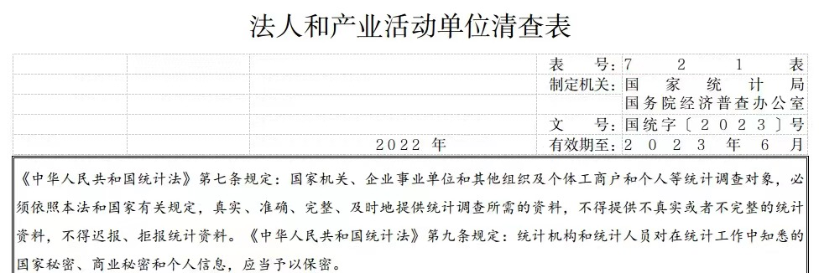
① 如被调查对象为
法人单位：
应填写[721表]
② 如被调查对象为
产业活动单位：
应填写[721表]
③ 如被调查对象为
个体经营户：
应填写[722表]

Slide 30
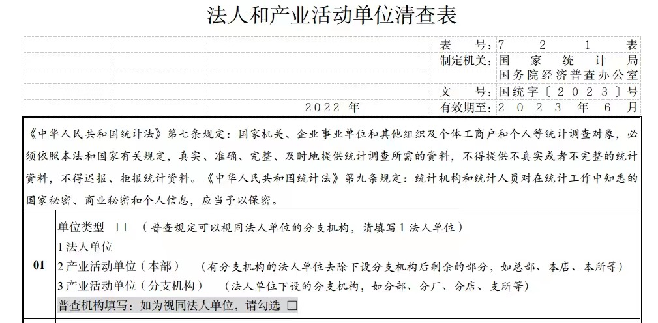
① 如被调查对象为法人单位：
应填写[721表]，
填写[指标10]，
勾选[指标01]中的[1法人单位]
② 如被调查对象为产业活动单位：
应填写[721表]，
填写[指标10]，
勾选[指标01]中的 [2或3]

Slide 31
第二部分
对统计单位开展普查的主要原则

Slide 32
社会经济活动所在地（实际经营地、实际运营地等）与行政登记住所（注册地）在同一地点的普查对象，归入该地点所在县级区域的普查范围。
社会经济活动所在地
行政登记住所

Slide 33
社会经济活动所在地（实际经营地、实际运营地等）与行政登记住所（注册地）不在同一地点的普查对象，归入社会经济活动所在地（实际经营地、实际运营地等）的县级区域的普查范围。
对于实际经营地和办公场所不一致的企业，归入其实际经营地所在地所在的县级区域的普查范围。
社会经济活动所在地
行政登记住所
Notes:
但是，建筑业法人单位归入行政登记住所（注册地）所在的县级区域的普查范围。由行政登记住所所在的普查区、普查小区负责单位清查。

Slide 34
有两处以上社会经济活动所在地（实际经营地、实际运营地等）的普查对象，符合条件的，分别作为法人单位和产业活动单位进行普查，否则归入主要社会经济活动所在地（实际经营地、实际运营地等）的县级区域的普查范围。可将法人单位经营总部（实体管理机构）所在地作为主要经营活动所在地，由社会经济活动所在地（实际经营地、实际运营地等）所在的普查区、普查小区负责单位清查。
主要社会经济活动所在地

Slide 35
含有多个法人单位的多法人联合体，应当分别对每个法人单位开展普查，不能将多个法人单位作为一个普查对象。

Slide 36
电子商务平台内的自然人经营者将电子商务平台提供的网络经营场所作为经营场所的，归入其行政登记住所（注册地）所在的县级区域的普查范围。
对于无固定场所、正常缴纳增值税、且能够填报普查表的单位，有证照的按照证照登记，无证照的按照个体经营户登记。允许将行政登记住所（注册地）视同其实际经营地。县级普查机构要对这些单位进行标记，并留存有单位负责人签字（盖章）的有关证明材料和在当地缴纳增值税的有关证明材料备查。
视同法人单位与法人单位履行相同的普查义务，填报法人单位普查表。
这里添加标题

Slide 37
第三部分
有关问题的具体处理规定

Slide 38
普查单位划分规定
1. 有关垂直管理单位的跨地区分支机构的处理方法
派出机构的处理办法
内设机构的处理方法
企业集团单位处理办法
其他有关单位的处理办法
Notes:
鉴于以往经济普查中遇到的一些特殊情况，结合《统计单位划分及具体处理办法》（国统字〔2011〕96号）的规定，特作以下具体处理规定：

Slide 39
1.有关垂直管理单位的跨地区分支机构的处理方法
（1）国有商业银行、国家开发银行及政策性银行、股份制商业银行、中国邮政储蓄银行、城市商业银行、外资银行、农村商业银行等垂直管理单位设立的：
☆视同法人单位：省（自治区、直辖市）和市（地、州、盟）分支机构（包含直辖市中的区（县）分支机构和直辖县分支机构）
☆作为产业活动单位：县（市、区、旗）支行及所属的分理处、储蓄所等营业网点
◆农村信用合作社除独立法人外，都作为产业活动单位；
◆其他银行业金融机构的分支机构作为产业活动单位。

Slide 40
1.有关垂直管理单位的跨地区分支机构的处理方法
（2）保险公司垂直管理的：
☆视同法人单位：省（自治区、直辖市）、市（地、州、盟）保险机构（包含直辖市中的区（县）保险机构和直辖县保险机构）
☆作为产业活动单位：县（市、区、旗）以下分支机构

Slide 41
1.有关垂直管理单位的跨地区分支机构的处理方法
（3）中国电信集团有限公司、中国电信股份有限公司、中国移动通信集团有限公司、中国移动通信有限公司、中国联合网络通信集团有限公司、中国联合网络通信股份有限公司、中国铁通集团有限公司、中移铁通有限公司、中国铁塔股份有限公司等垂直管理单位设立的：
☆视同法人单位：省（自治区、直辖市）、市（地、州、盟）分支机构（包含直辖市中的区（县）分支机构和直辖县分支机构）
☆作为产业活动单位：县（市、区、旗）分支机构及营业网点
◆为电信公司提供分销服务且不隶属于电信系统的经营代办网点，根据证照确定单位类型。

Slide 42
1.有关垂直管理单位的跨地区分支机构的处理方法
（4）中国石油天然气集团有限公司、中国石油天然气股份有限公司、中国石油化工集团公司、中国石油化工股份有限公司、中国海洋石油集团有限公司等垂直管理单位设立的：
☆视同法人单位：省（自治区、直辖市）、市（地、州、盟）分支机构（包含直辖市中的区（县）分支机构）；省（自治区、直辖市）、市（地、州、盟）石油销售公司（包含直辖市中的区（县）石油销售公司和直辖县石油销售公司）
☆作为产业活动单位：县（市、区、旗）以下石油销售单位
◆下属的加油站作为产业活动单位
◆其他加油站根据证照确定单位类型

Slide 43
1.有关垂直管理单位的跨地区分支机构的处理方法
（5）隶属于中国邮政集团有限公司的：
☆视同法人单位：省（自治区、直辖市）、市（地、州、盟）邮政机构（包含直辖市中的区（县）邮政机构和直辖县邮政机构）
☆作为产业活动单位：县（市、区、旗）以下分支机构作为产业活动单位

Slide 44
1.有关垂直管理单位的跨地区分支机构的处理方法
（6）隶属于国家烟草专卖局（中国烟草总公司）、中国盐业集团有限公司的：
☆视同法人单位：市（地、州、盟）以上烟草、盐业专卖机构（包含直辖市中的区（县）烟草、盐业专卖机构和直辖县烟草、盐业专卖机构）
☆作为产业活动单位：县（市、区、旗）以下分支机构

Slide 45
1.有关垂直管理单位的跨地区分支机构的处理方法
（7）国家电网有限公司、区域电网公司下属的：
☆视同法人单位：非法人省（自治区、直辖市）分公司；发电公司、供电公司下属的非独立核算电力生产企业
☆作为产业活动单位：非独立核算的市（地、州、盟）、县（市、区、旗）供电公司

Slide 46
2.派出机构的处理方法
（1）企业法人和事业单位法人的派出机构（办事处、联络处、办公室、销售部、售后服务部等）：
①对外从事经营活动的派出机构（如销售部、售后服务部等），在市场主体登记机关登记注册并具有法人资格的，作为法人单位；符合产业活动单位条件的，作为产业活动单位；否则，不单独作为普查对象。
②未领取相关证照、不直接从事经营活动的派出机构（如办事处、联络处、办公室等），不单独作为普查对象。

Slide 47
2.派出机构的处理方法
（2）机关法人的派出机构：
①机关法人驻外地的办事处和在乡（镇）设立的派出机构（如法庭、检察分院、公安派出所、财税所、市场监管所、自然资源管理所等），在相关部门登记注册并具有法人资格的，作为法人单位；能进行财务独立核算的，作为产业活动单位；否则不单独作为普查对象；
②城镇街道办事处视同法人单位；
③机关法人驻外地的办事处开办的经营性机构（宾馆、招待所、培训中心等），在市场主体登记机关登记注册并具有法人资格的，作为法人单位的，否则作为产业活动单位。

Slide 48
2.派出机构的处理方法
（3）境外单位和港澳台单位在境内设置的办事处、代表处等机构：
符合产业活动单位规定的，作为产业活动单位，其归属法人单位单位名称据实填写，归属法人单位统一社会信用代码填报为18个“0”，归属法人单位行政区划填报为6个“0”；否则不单独作为普查对象。

Slide 49
3.内设机构的处理方法
（1）住宿业单位（宾馆、饭店）的内设机构：
①从事餐饮、娱乐、健身、洗浴、商务服务等活动，符合产业活动单位条件的，作为住宿业单位的产业活动单位，否则不单独作为普查对象。
②将内设机构承包或者出租给外单位（含个人），从事餐饮、娱乐、健身、洗浴、商务服务等活动，按照证照确定单位类型。

Slide 50
3.内设机构的处理方法
（2）企事业单位、机关下属不具备法人单位条件，以为本单位提供住宿、餐饮、卫生、洗浴、托儿所、运输、建筑、农业（农场、牧场）等服务为主的机构，符合产业活动单位条件的，作为产业活动单位；否则不单独作为普查对象。

Slide 51
3.内设机构的处理方法
（3）购物中心（百货商场、超市、仓储会员店等）内经营单位的划分：
①购物中心自营的商品销售或者餐饮经营活动，符合产业活动单位条件的，作为产业活动单位；否则不单独作为普查对象。
②购物中心对外出租店面或者柜台的活动。由购物中心统一核算收支的出租店面或者柜台，不单独划分单位，其各项指标包含在购物中心法人企业中；不由购物中心统一核算收支，但是已进行登记注册的承租单位，根据证照确定单位类型；不由购物中心统一核算收支，且未进行登记注册的承租单位，符合产业活动单位规定的，作为承租方的产业活动单位，符合个体经营户规定的，作为个体经营户。
③百货商场、超市、仓储会员店以及其他商品零售门店或者场所内出租店面或者柜台的，参照上述情况处理。
④商品交易市场（集贸市场）内的经营单位，已进行登记注册的单位，根据证照确定单位类型；未进行登记注册的单位，符合产业活动单位规定的，作为承租方的产业活动单位，符合个体经营户规定的，作为个体经营户。

Slide 52
3.内设机构的处理方法
（4）社会团体、基金会、社会服务机构（民办非企业单位）下设分支机构不作为单独的普查对象，有关数据包含在归属法人单位中。

Slide 53
4.企业集团的处理方法
对企业集团本部根据下述情况分别处理：
（1）如果企业集团本部符合产业活动单位条件，则作为其母公司（核心企业）的产业活动单位。
（2）如果企业集团本部具有法人资格，且自己从事对外经营活动，则企业集团本部按所从事的活动单独填报法人单位普查表，其各项指标只包括企业本部的数据。
（3）如果企业集团本部具有法人资格，但是自己不从事对外经营活动，则企业集团本部单独填报法人单位普查表，行业归入“企业总部管理”，其各项指标只包括企业本部的数据。
Notes:
企业集团是指以资本为主要联结纽带的母子公司为主体，以集团章程为共同行为规范的母公司、子公司、参股公司及其他成员企业或者机构共同组成的具有一定规模的企业法人联合体。企业集团的母公司（核心企业）、子公司（成员企业），在法律和经济上都是独立的，均是企业法人，应分别单独填报法人单位普查表，其各项指标只包括本法人及其所属的产业活动单位的数据。

Slide 54
5.其他有关单位的处理方法
（1）工会。按照国家行政区划在县级行政区域以上成立的各级总工会，以及同行业或者相近行业成立的符合法人单位条件的产业工会作为社团法人单位；各单位内部工会组织不单独作为普查对象。
（2）乡镇政府和党委。乡镇政府和党委，如果分别有单独的“三定方案”，且会计上能够单独核算资产，则分别作为法人单位；否则，作为一个法人单位，单位名称填写为“某某乡（镇）人民政府（党委）”。

Slide 55
5.其他有关单位的处理方法
（3）乡镇中小学。若领取法人证照，作为单独的法人单位。若未领取法人证照，但是能提供收入或者支出等相关资料，作为出资方所属法人单位的产业活动单位；否则不单独作为普查对象。乡村教学点不单独作为普查对象。
（4）村和社区医疗服务等单位。若领取市场监管或者民政部门的法人证照，作为单独的法人单位。若未在市场监管、民政部门领取证照，仅领取卫生部门颁发的许可证，如能提供收入或者支出等相关资料，作为个体经营户；否则不单独作为普查对象。

Slide 56
5.其他有关单位的处理方法
（5）跨地区水利系统的分支机构
（6）石油和天然气开采业法人单位跨省分支机构
（7）百货零售业和超级市场零售业法人单位跨省分支机构
（8）汽车整车制造行业法人单位跨省分支机构
《国家统计局办公室关于印发跨省分支机构视同法人单位统计审批管理办法的通知》（国统办字〔2013〕35号）
Notes:
凡跨县级以上行政区划的流域水利管理机构的县级以上分支机构（河务局、处、所），均视同法人单位。

Slide 57
石油和天然气开采业、百货零售业和超级市场零售业法人单位跨省分支机构
①在当地市场主体登记机关领取《营业执照》，并有独立的场所；
②以该分支机构的名义独立开展生产经营活动一年或一年以上；
③该分支机构的生产经营活动依法向当地纳税；
④具有包括资产负债表在内的账户，或者能够根据统计调查的需要提供财务资料。
Notes:
符合以下条件的石油和天然气开采业法人单位跨省分支机构，百货零售业和超级市场零售业法人单位跨省分支机构

Slide 58
5.其他有关单位的处理方法
（5）跨地区水利系统的分支机构
（6）石油和天然气开采业法人单位跨省分支机构
（7）百货零售业和超级市场零售业法人单位跨省分支机构
（8）汽车整车制造行业法人单位跨省分支机构
《国家统计局办公室关于印发跨省分支机构视同法人单位统计审批管理办法的通知》（国统办字〔2013〕35号）
Notes:
凡跨县级以上行政区划的流域水利管理机构的县级以上分支机构（河务局、处、所），均视同法人单位。

Slide 59
汽车整车制造行业法人单位跨省分支机构
①主营业务为汽车整车制造（汽车整车制造收入占企业总收入50%以上）；
②拥有汽车整车制造资质和汽车整车制造生产线；
③年主营业务收入2000万元及以上。
Notes:
符合以下条件的汽车整车制造行业产业活动单位视同法人单位按经营地在地原则进行统计，有义务按照调查单位审核确认工作有关要求，及时在经营地所在统计机构申报纳入一套表统计调查范围，独立报送统计数据。

Slide 60
5.其他有关单位的处理方法
（9）彩票销售网点。彩票销售网点是各级彩票中心下属的彩票投注站点，一般依附于其他单位存在，不作为单独的单位填报普查表。
（10）未领取证照的从事建筑业活动的个体经营者。在城镇、乡村从事建筑业活动的个体劳动者（如：泥瓦工、木工、油漆工、水电工等），对外承接工程、单独从事建筑业活动或者雇佣人员进行施工、年累计经营活动达三个月以上、完成施工项目并同业主进行财务结算的，作为建筑业个体经营户。
（11）“一户多照”法人单位。同一法定代表人持有多份法人证照，且由相同的人员、在相同的场地开展生产经营活动。应当将能够分别独立核算的营业执照单位，作为独立法人单位；否则作为一个法人单位。（同一法人、一套人马、同一场地）

Slide 61
谢 谢！
邮箱：769942160@qq.com

